Slide 1
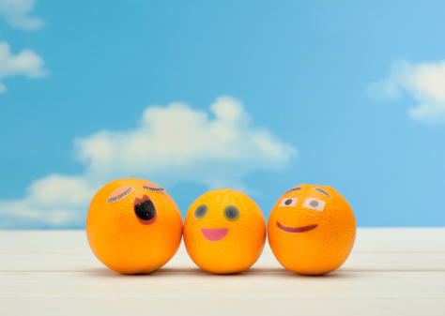
Chào mừng thầy cô và các em đến với buổi học

Slide 2
KHỞI ĐỘNG

Slide 3
Trò chơi: Làm theo hiệu lệnh
Luật chơi: HS làm như GV nới chứ không làm như GV làm.
Mỗi lần chơi GV đưa ra 1 trạng thái hoặc hành động kèm theo mức độ. HS phải thực hiện hành động/ trạng thái đúng với mức độ. Các mức độ được xác định bằng vị trí của tay
Kí hiệu: giơ tay cao ngang đầu - mức độ mạnh;
giơ tay ngang ngực - mức độ vừa;
để tay ngang hông - mức độ thấp.

Slide 4
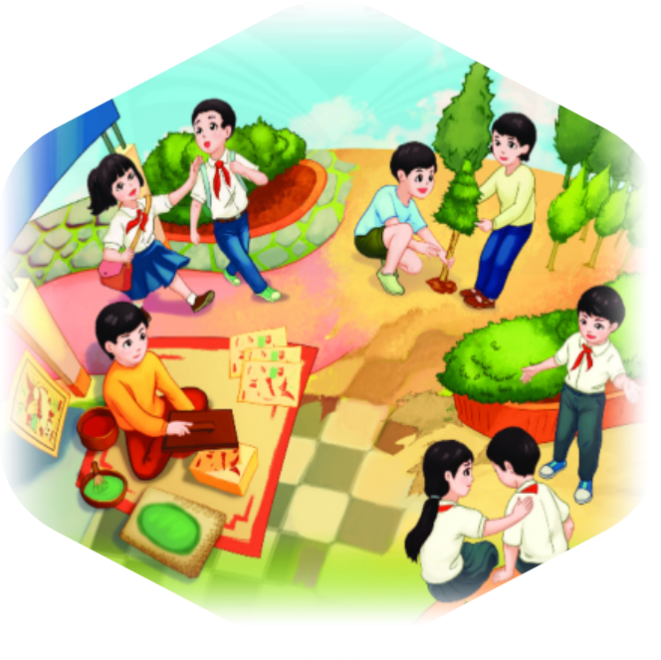
CHỦ ĐỀ 1
KHÁM PHÁ LỨA TUỔI
VÀ MÔI TRƯỜNG HỌC TẬP MỚI

Slide 5
TUẦN 2
Nhiệm vụ 3:
Điều chỉnh thái độ, cảm xúc của bản thân
Nhiệm vụ 4:
Rèn luyện để tự tin bước vào độ tuổi mới

Slide 6
KHÁM PHÁ
6

Slide 7
Nhiệm vụ 3:
Điều chỉnh thái độ, cảm xúc của bản thân

Slide 8
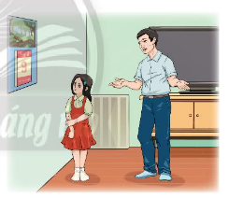
1. Đọc câu chuyện của A và chỉ ra những vấn đề A gặp phải. Theo em A nên thế nào là chỉnh sửa bản thân để khấc những vấn đề trên?
A là một hòa đồng vui vẻ học tập, có trách nhiệm trong học tập. Tuy nhiên, nhiều lúc người cảm thấy khó hiểu bản thân A. Người cảm thấy khó có thể cảm hóa được cảm xúc của mình, rất dễ bực bội với người xung quanh, thậm chí đôi khi còn cao giọng với bố. Lúc nóng giận đi qua A sai mình cảm thấy muốn nói xin lỗi nhưng lại khó nói.

Slide 9
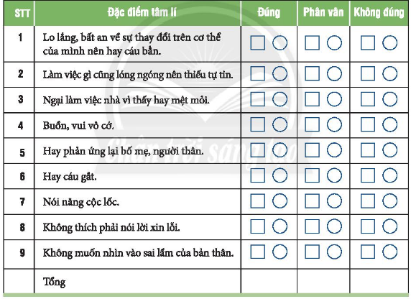
Bảng khảo sát
Đặc điểm nào có ở bạn A.

Slide 10
- Chúng ta có bức tranh sinh động mỗi nhân cách, mỗi người mỗi vẻ. Có nhiều nguyên nhân tạo nên tâm tính mỗi con người.
- Một số đặc điểm tâm lí lứa tuổi:
Tuổi dậy thì, hệ cơ, xương, hệ tuần hoàn,… phát triển không đồng bộ nên dễ mệt, dễ cáu
Mong muốn được trở thành người lớn, được đối xử như ngưới lớn nhưng tính tình của các em lại thể hiện còn trẻ con
Muốn khẳng định bản thân nhưng bị hạn chế về điều kiện và năng lực,…

Slide 11
Biện pháp rèn luyện mỗi ngày:
5
Mở lòng chia sẻ khi mình đủ bình tĩnh.
4
Không phản ứng, không nói khi đang bực tức
3
Hít thật sâu và thở ra chậm để giảm tức giận
2
Không giữ suy nghĩ và cảm xúc tiêu cực trong mình
1
Luôn nghĩ đến điều tích cực của người khác

Slide 12
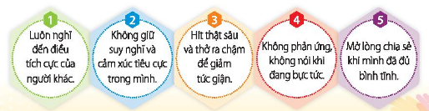
Thảo luận nhóm
Sử dụng kĩ thuật khăn trải bàn thảo luận về những biện pháp để điểu chỉnh thái độ, cảm xúc bản thân , cho biết những biện pháp mà các em thực hiện tốt, những khó khăn mà em đã gặp phải.

Slide 13


THỰC HÀNH HÍT - THỞ KIỂU YOGA

Slide 14
Nhiệm vụ 4:
Rèn luyện để tự tin bước vào độ tuổi mới

Slide 15


1. Khảo sát về sự tự tin của HS
Ai thấy mình tự tin?
Rất tự tin
Khá tự tin
Chưa tự tin

Slide 16
THẢO LUẬN NHÓM
Điều gì làm em tự tin?
Điều gì làm em chưa tự tin?
-
-
-
-
....
-
-
-
....

Slide 17
Những yếu tố tạo nên sự tự tin dành cho tuổi mới lớn
- Vẻ bề ngoài chỉn chu, dễ gây thiện cảm với mọi người
- Có ngôn ngữ lưu loát, rõ ràng
- Cơ thể khỏe mạnh
- Tăng sự hiểu biết, thể hiện giá trị và năng khiếu của bản thân
- Tạo các mối quan hệ, biết xử lí tình huống,…

Slide 18

Thảo luận nhóm
Xác định các việc làm giúp em trở nên tự tin?
Tại sao những việc làm đó giúp em tự tin?

Slide 19
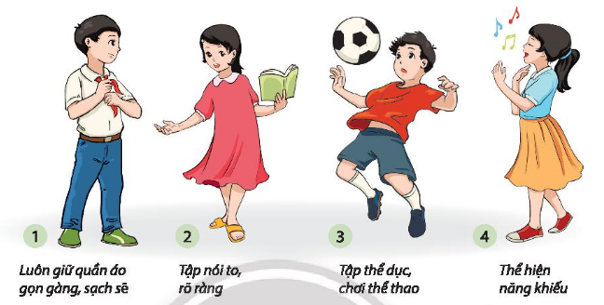

Hãy thực hiện những việc làm phù hợp với em để tự tin bước vào tuổi mới lớn
Tài liệu được chia sẻ bởi Website VnTeach.Com
https://www.vnteach.com
Một sản phẩm của cộng đồng facebook Thư Viện VnTeach.Com
https://www.facebook.com/groups/vnteach/
https://www.facebook.com/groups/thuvienvnteach/

Slide 20
Một số biện pháp rèn luyện sự tự tin
Luôn giữ quần áo gọn gàng, sạch sẽ.
Tập nói to, rõ ràng
Tích cực tham gia hoạt động chung
1
2
3
4
5
6
Tập thể dục, chơi thể thao
Đọc sách về khám phá khoa học
Thể hiện năng khiếu

Slide 21
Viết lí do những việc làm trong bảng dưới dây giúp em trở nên tự tin hơn. Chia sẻ kết quả rèn luyện của em
STT | Việc em làm | Lí do giúp em tự tin | Kết quả rèn luyện
1 | Luôn giữ quần áo gọn gàng, sạch sẽ.
2 | Tập thể dục, chơi thể thao
3 | Tập nói to, rõ ràng
4 | Đọc sách về khám phá khoa học
5 | Tích cực tham gia hoạt động chung
6 | Thể hiện năng khiếu

Slide 22

HƯỚNG DẪN VỀ NHÀ
- Nhiệm vụ 5: Rèn luyện sự tập trung trong trường học
- Nhiệm vụ 6: Dành thời gian cho sở thích của em
- Nhiệm vụ 7: Rèn luyện để thích ứng với sự thay đổi

Slide 23



CẢM ƠN CÁC EM
ĐÃ LẮNG NGHE BÀI GIẢNG !

